Slide 1
Логовастик

Slide 2
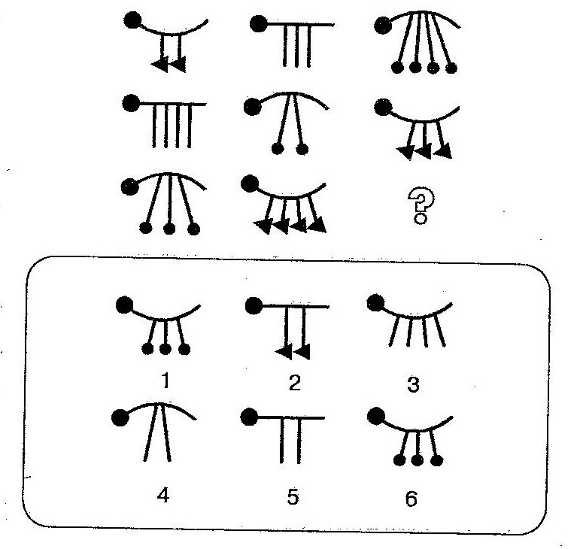
Найди недостающую фигуру. Объясните свой выбор.

Slide 3
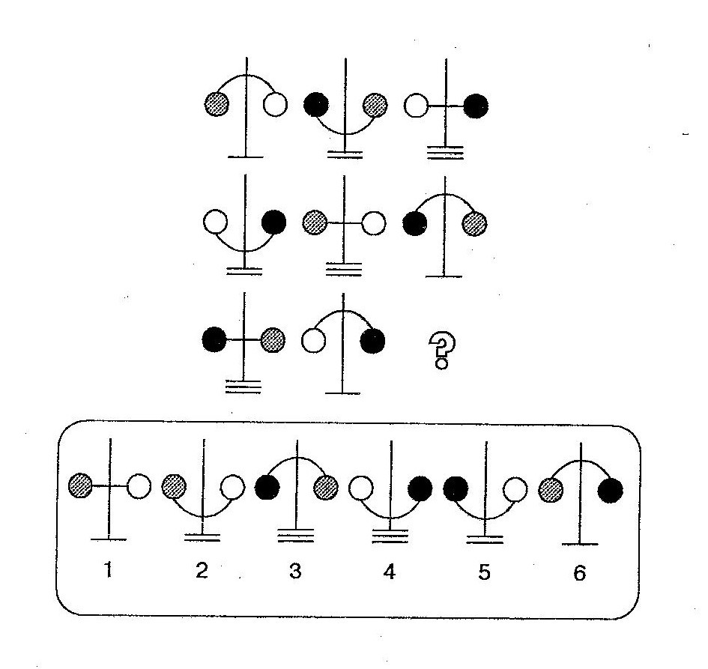
Найди недостающую фигуру . Объясните свой выбор.

Slide 4
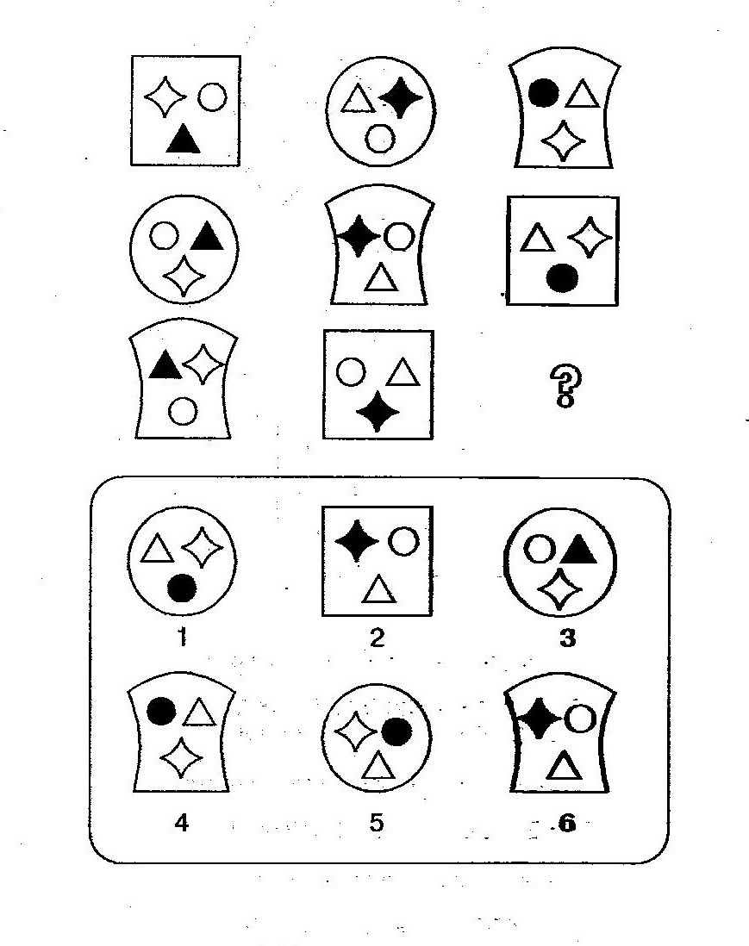
Найди недостающую фигуру. Объясните свой выбор.

Slide 5
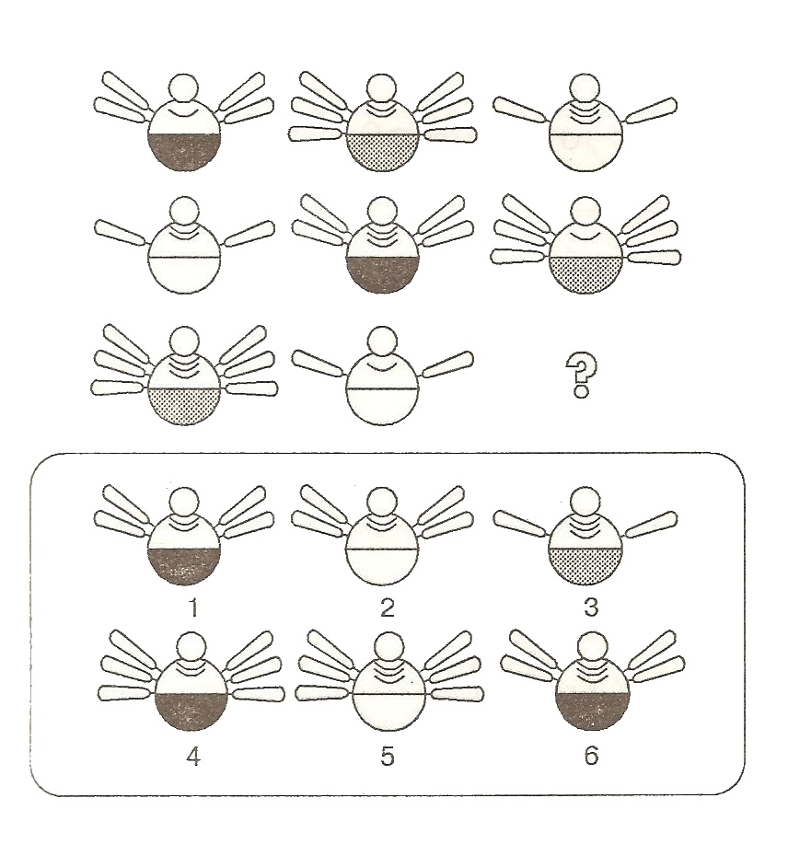
Найди недостающую фигуру. Объясните свой выбор.

Slide 6
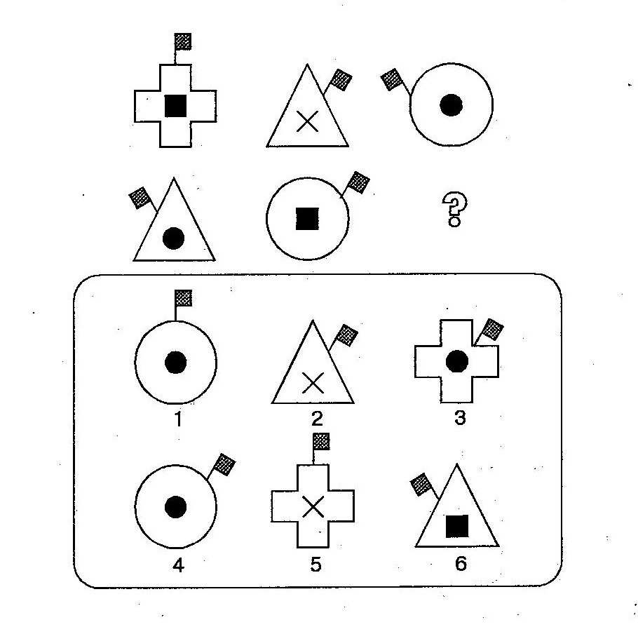
Найди недостающую фигуру. Объясните свой выбор.

Slide 7
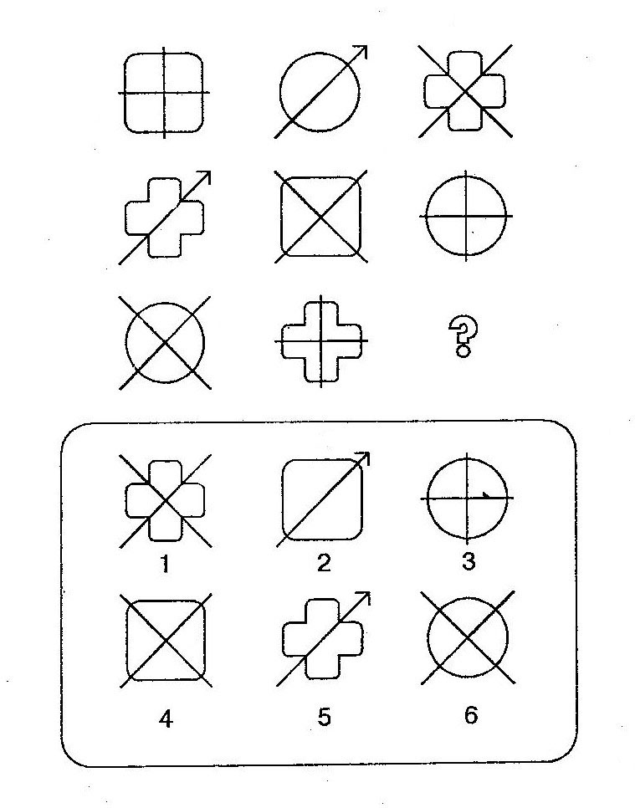
Найди недостающую фигуру. Объясните свой выбор.

Slide 8
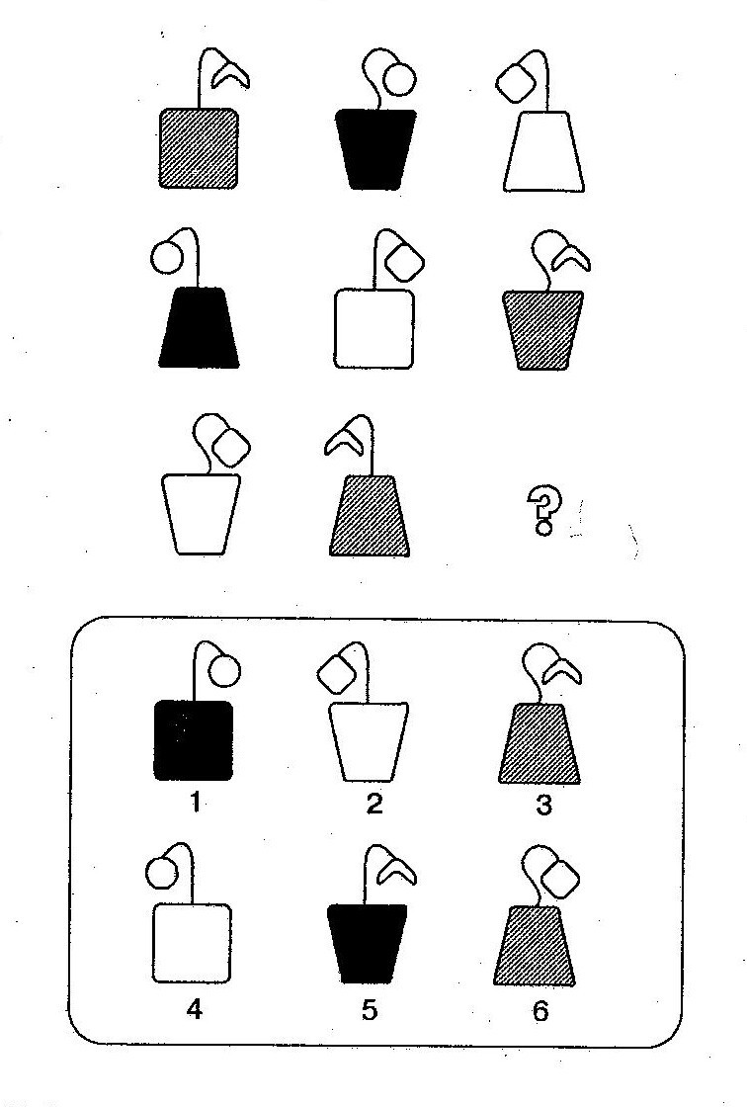
Найди недостающую фигуру. Объясните свой выбор.

Slide 9
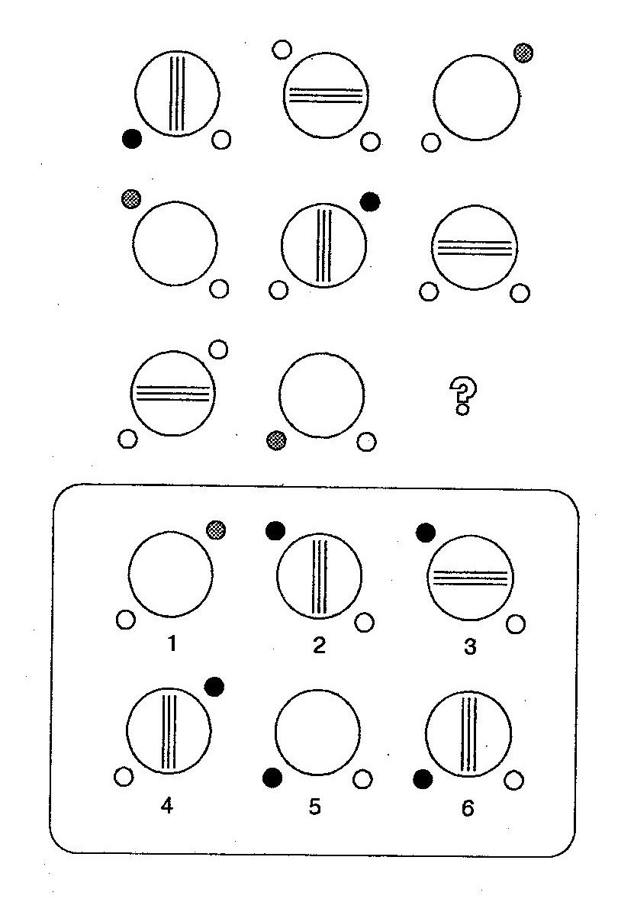
Найди недостающую фигуру. Объясните свой выбор.

Slide 10
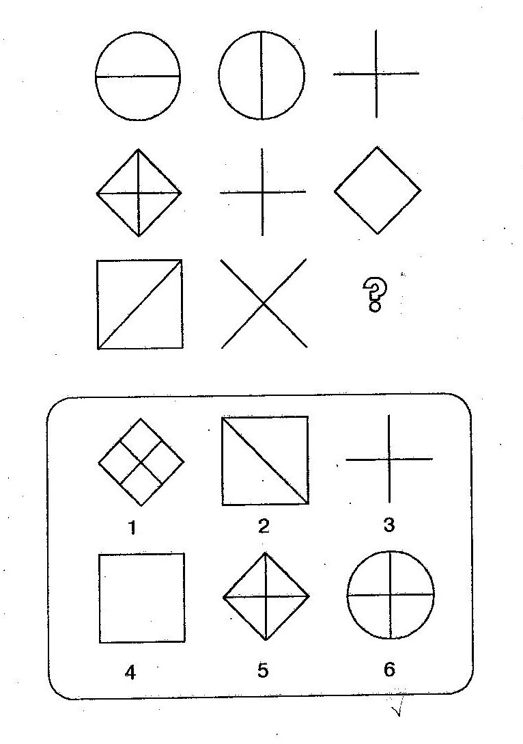
Найди недостающую фигуру. Объясните свой выбор.

Slide 11
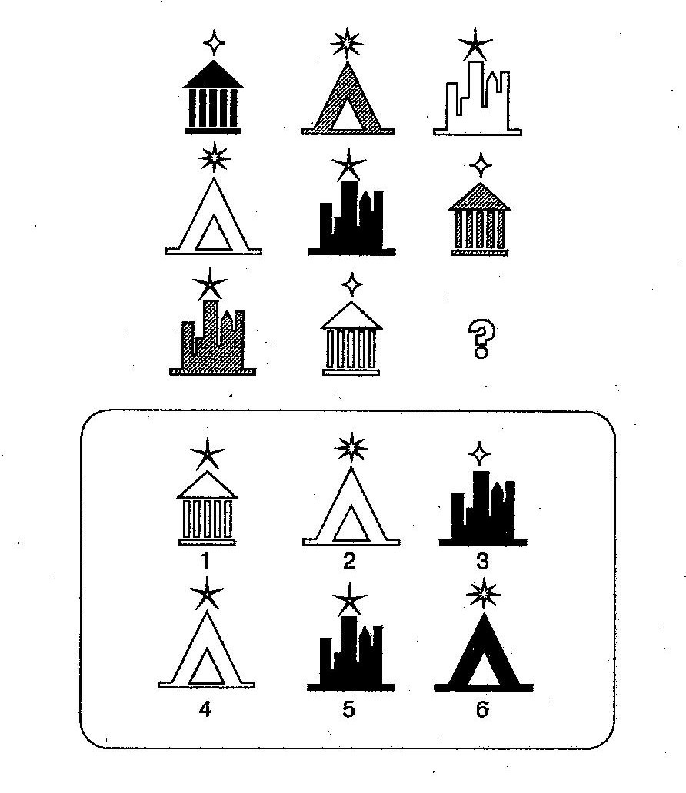
Найди недостающую фигуру. Объясните свой выбор.

Slide 12
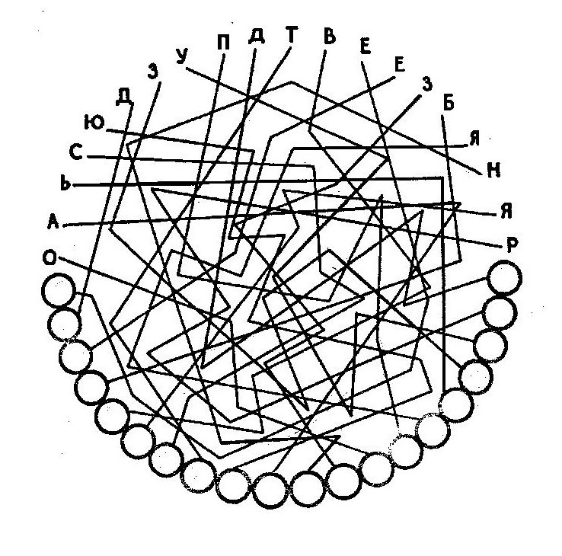
Разгадай пословицу.
Друзья познаются в беде.
Подсказка: читайте пословицу задом на перёд.

Slide 13
Молодец!!!

